Slide 1
课程介绍
《Hbase介绍》
-融入经验
-避免与网络资料重复，给出相关参考
学习方法
两周一个阶段
-基于API开发、基于原理运维、外围源码运用、阅读源码入门
-单周入门
-双周进阶

Slide 2
What——什么是HBase
Google BigTable的开源实现
分布式数据库
列式存储
NoSQL
基于HDFS和Zookeeper

Slide 3
Why——为什么使用HBase
成熟
社区成熟
理论经过充分实践
丰富的工具支持
高效
将随机读写转化为顺序读写，适应高并发写入
均衡效果好读写性能和机器数保持线性相关
行中没有保存数据的列不占存储空间
分布式特性、基于HDFS
一致性、可用性、分区容忍性
大数据存储
易扩展

Slide 4
How——如何正确使用HBase
适用场景
列族结构经常调整
高并发写入
结构化数据、半结构化数据存储
Key-Value存储
有序存储
固定集合（多版本）
定时删除记录（TTL)
不适用场景
事务
join、union、group by等关系查询与计算
不按rowkey查询数据
高并发随机读

Slide 5
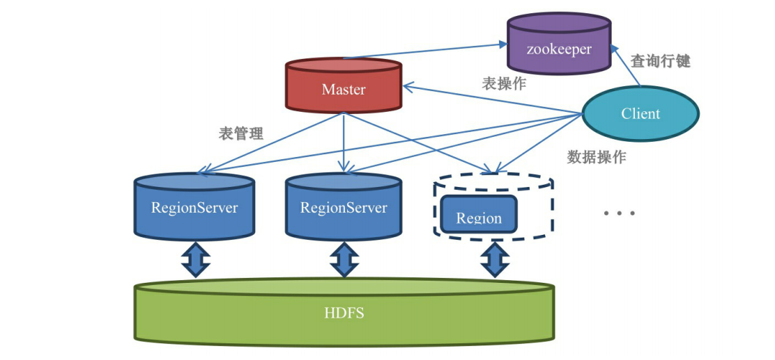
HBase基本架构

Slide 6
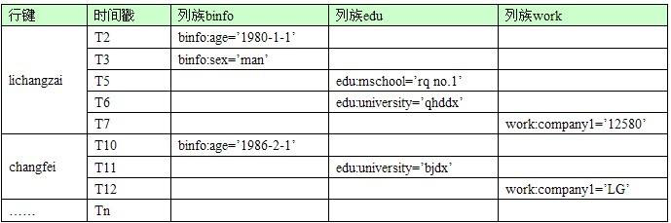
HBase表基本架构
入门时可以看成
Map<row_key + family + column + timestamp, value>

Slide 7
操作数据之前
基于HBase shell的DDL操作

Slide 8
hbase shell
基于jruby
http://abloz.com/hbase/bool.html#shell
包含常用工具
-状态查询（general）
-ddl、dml
-集群工具（tools）
-replication
-快照（snapshot）
-namespace
开启相应功能后才能使用的工具
-权限控制（security）
-身份标签（visibility labels）
.粒度更小的访问控制

Slide 9
hbase shell
神help
help: 列出所有命令
help '分组名' 列出分组命令详细用法
help '命令名' 列出命令详细用法
ddl缺少细节

Slide 10
常用表属性
READONLY
表只读
MEMSTORE_FLUSHSIZE
MAX_FILESIZE
DEFERRED_LOG_FLUSH

Slide 11
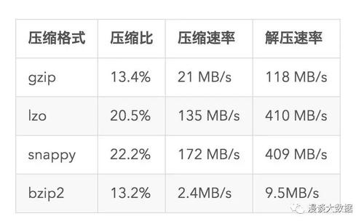
常用列族属性
每个属性都有默认值
hbase(main):039:0> describe 'my_namespace:hbase_learn_call_datails'
Table my_namespace:hbase_learn_call_datails is ENABLED
my_namespace:hbase_learn_call_datails
COLUMN FAMILIES DESCRIPTION
{NAME => 'cf', BLOOMFILTER => 'ROW', VERSIONS => '1', IN_MEMORY => 'false', KEEP_DELETED_CELLS => 'FALSE', DATA_BLOCK_ENCODING => 'N
ONE', TTL => 'FOREVER', COMPRESSION => 'NONE', MIN_VERSIONS => '0', BLOCKCACHE => 'true', BLOCKSIZE => '65536', REPLICATION_SCOPE =>
'0'}
1 row(s) in 0.0470 seconds
DATA_BLOCK_ENCODING
NODE、DIFF、FAST_DIFF、PREFIX_TREE
搜索“hbase DATA_BLOCK_ENCODING PREFIX_TREE”
COMPRESSION
NONE、LZO、GZ、SNAPPY、LZ4
GZ: CPU消耗少
LZ4: 解压快，适应多线程
http://code.google.com/p/lz4/
SNAPPY与LZO: CPU和IO较平衡，最常用
https://blogs.apache.org/hbase/date/201404
比较两者组合使用
搜索“HBase实战系列 压缩与编码技术”

Slide 12
常用列族属性
BLOOMFILTER
NONE、ROW、ROWCOL
REPLICATION_SCOPE
VERSIONS
TTL与MIN_VERSIONS
KEEP_KELETED_CELLS
BLOCKSIZE
BLOCKCACHE与IN_MEMORY

